Slide 1
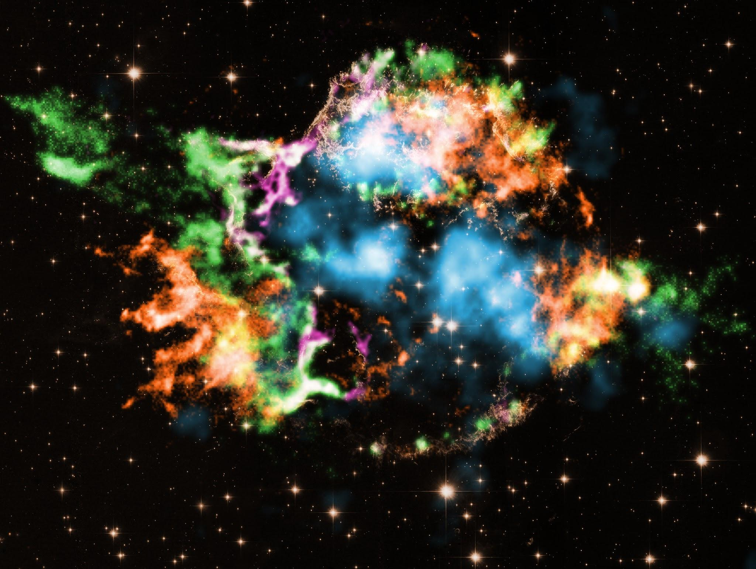
Émission et absorption de la lumière
Anne-Cécile Buellet

Slide 2
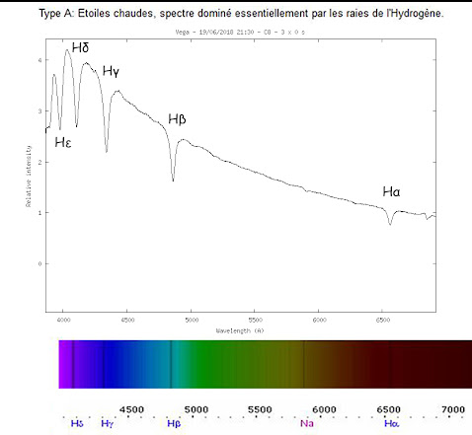
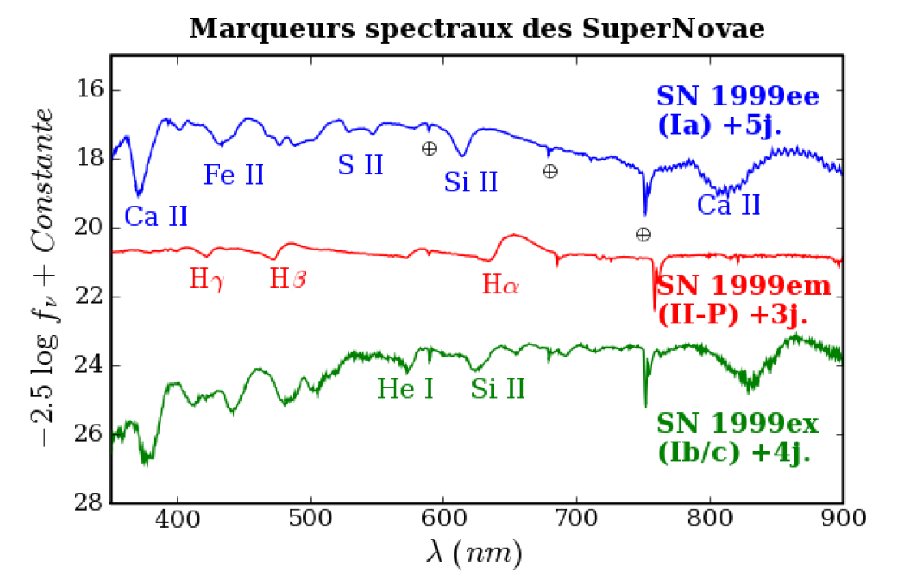
Les spectres en astrophysique

Slide 3
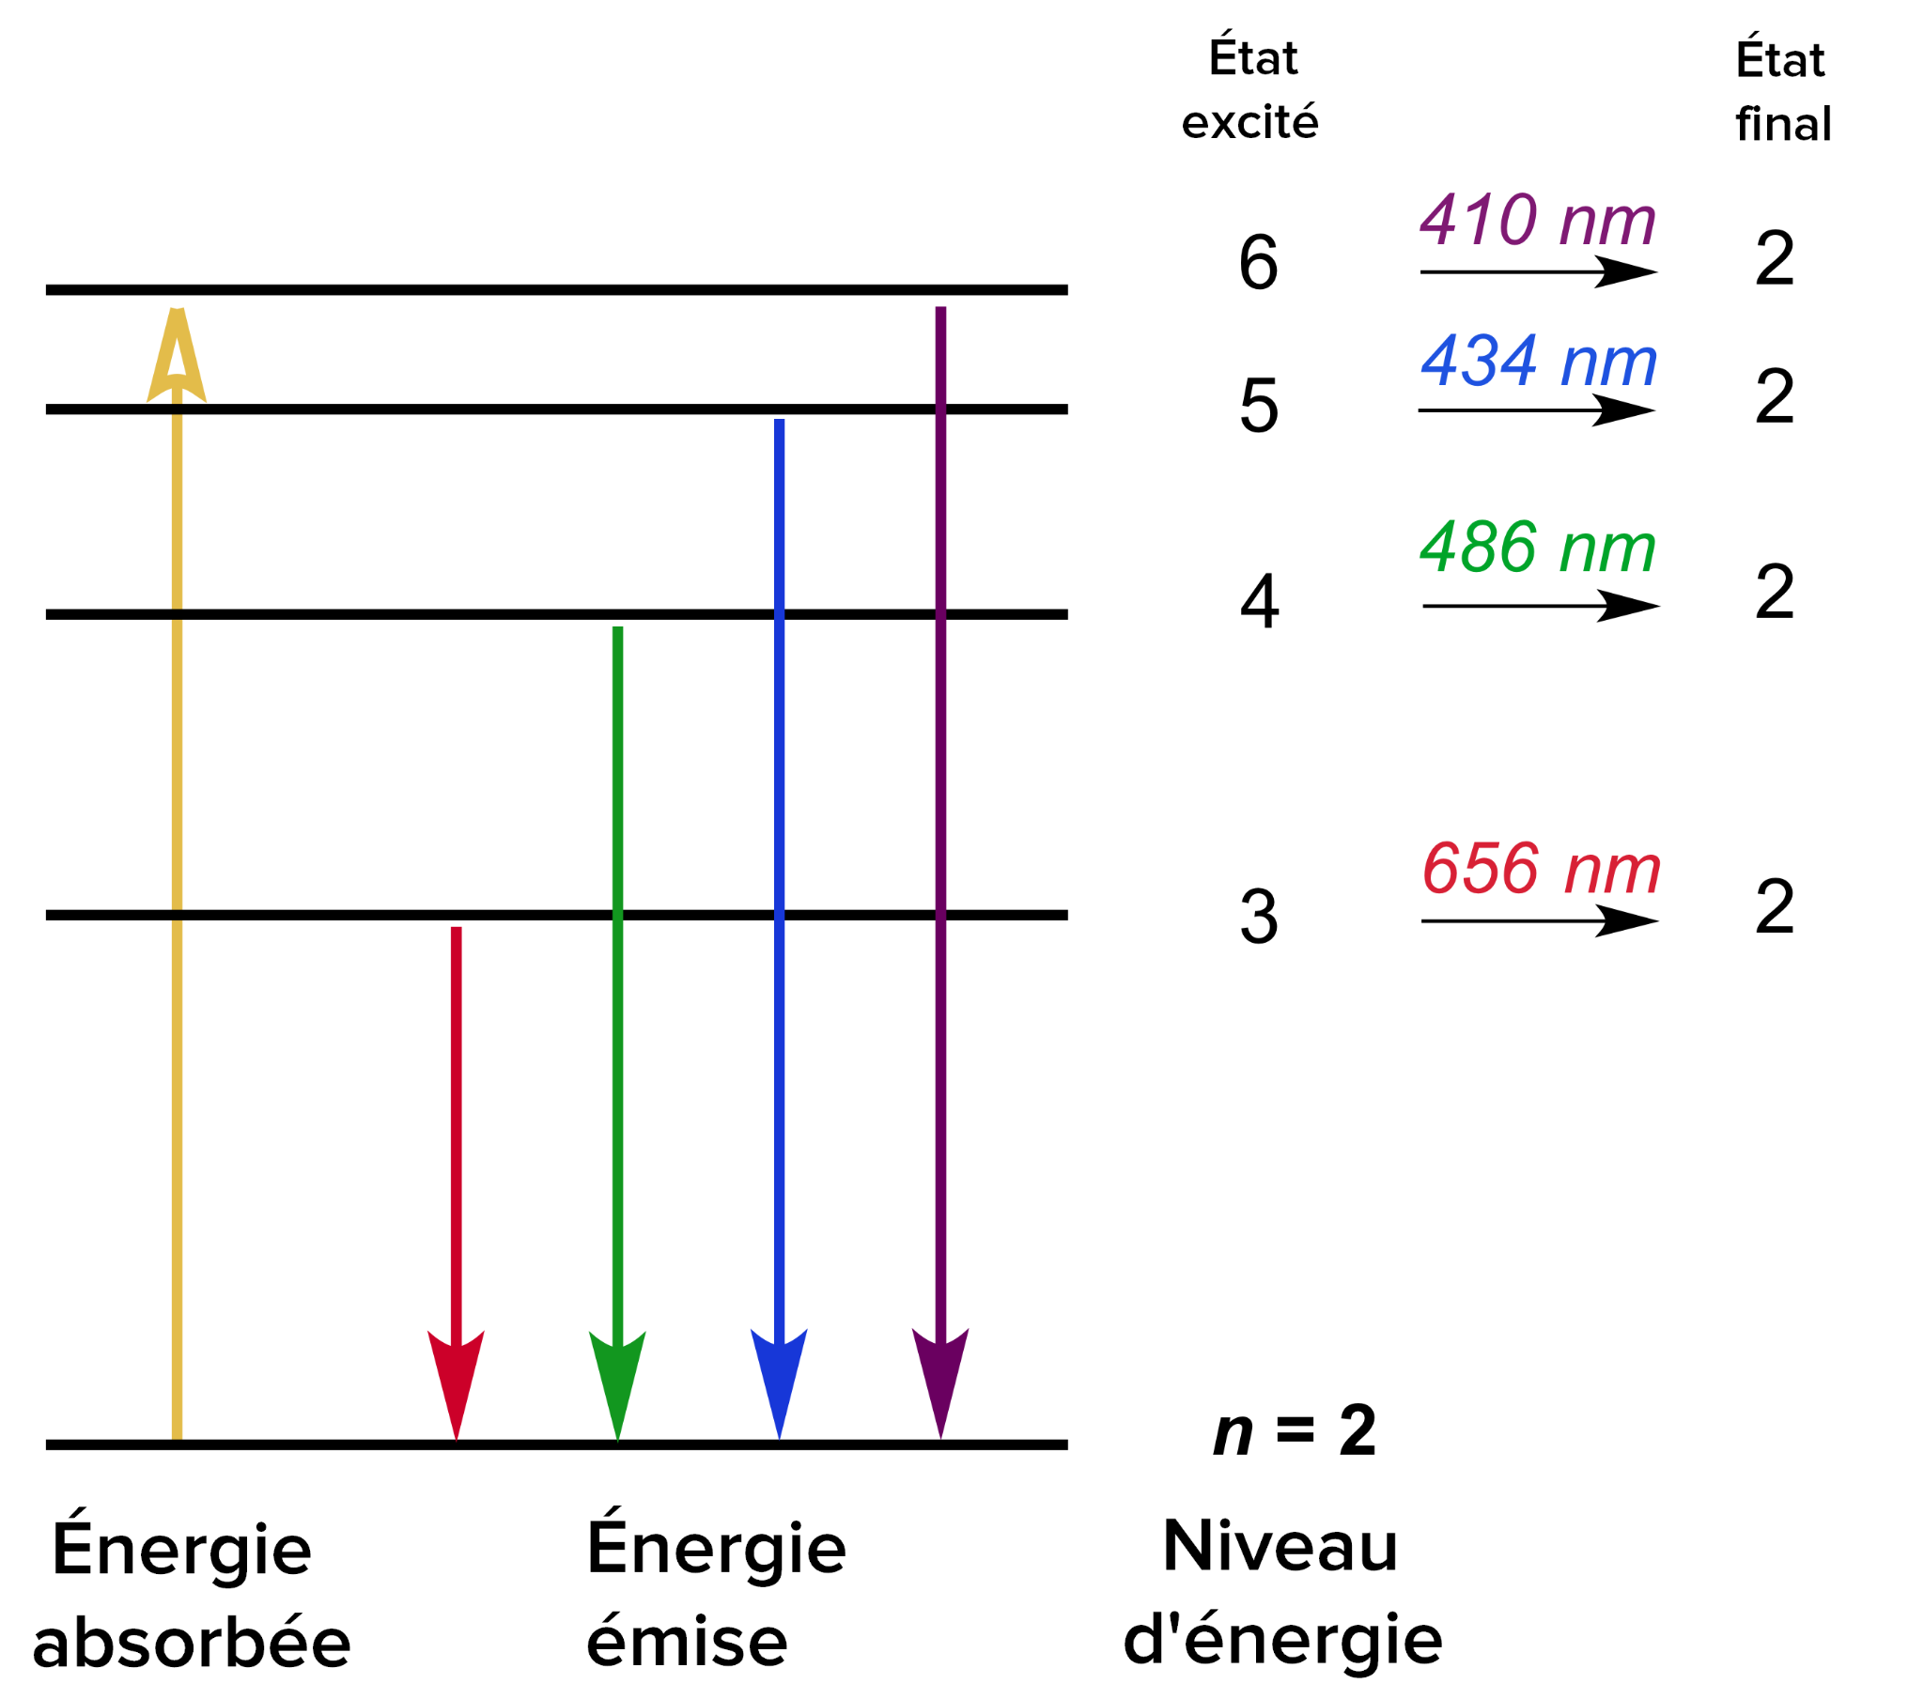
Raies d’émission de l’hydrogène
Série de Balmer

Slide 4
Constante de Rydberg
Valeur théorique : R_{h} = 1.097e7 m⁻¹

Slide 5
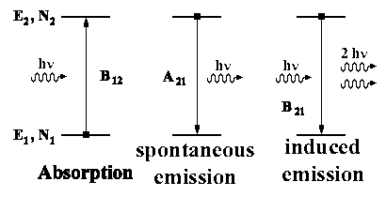
Coefficients d’Einstein

Slide 6
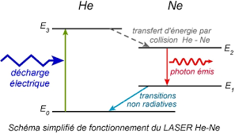
Le Laser Hélium-Néon

